Slide 1
Как написать многопоточное .NET- приложение в 2018 году
и не выстрелить себе в ногу

Slide 2

Зачем?

Slide 3
Разберемся с терминами

Slide 4
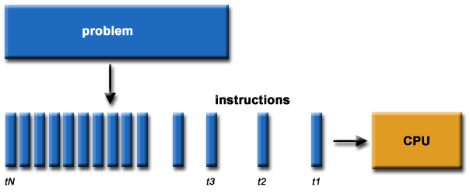
Concurrency
- выполнение более одного действия в заданный момент времени

Slide 5
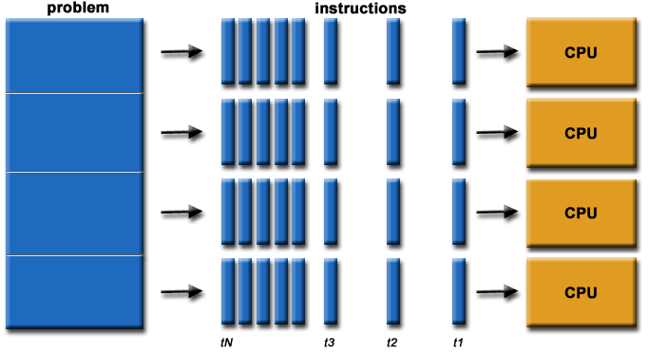
Multithreading
- форма параллелизма, при которой для выполнения работы используется несколько потоков

Slide 6
Parallel Processing
- выполнение большого объема работы путем разделения его между множеством одновременно работающих потоков

Slide 7
Asynchronous Programming
- форма параллелизма, при которой используются futures или callbacks, чтобы избежать создания излишнего количества потоков

Slide 8
Так зачем же?

Slide 9
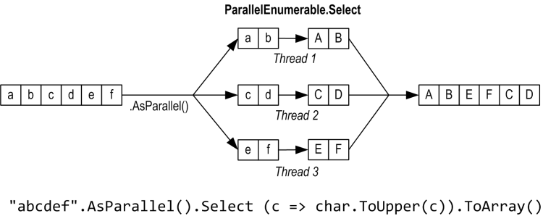
Параллельная обработка данных
Notes:
Параллелизм по данным и по задачам

Slide 10
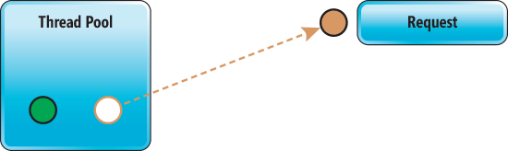
Обработка запросов к сервису

Slide 11
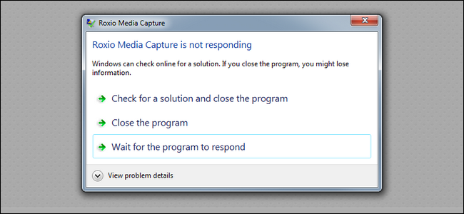
Отзывчивость

Slide 12
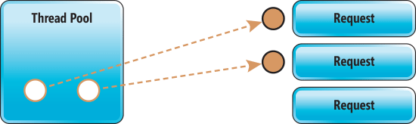
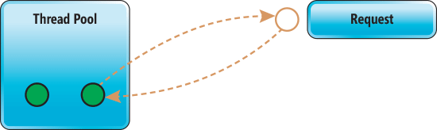
Масштабируемость
Веб-сервер, синхронно ожидающий ответа от внешнего ресурса
Веб-сервер, асинхронно ожидающий ответа от внешнего ресурса

Slide 13
Экскурс в историю

Slide 14
Многопоточность

Slide 15
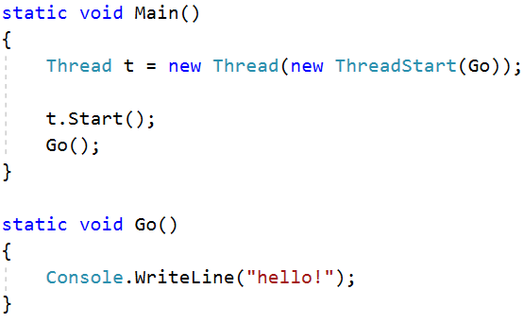
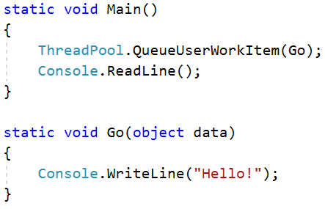
До .NET 4.0 (2010)

Slide 16
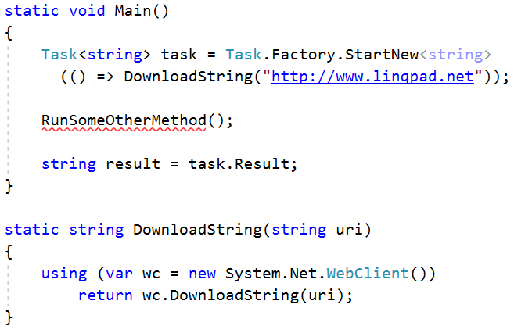
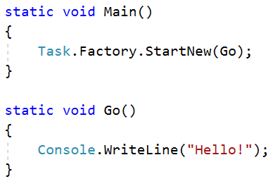
Task Parallel Library

Slide 17

Parallel.Invoke

Slide 18
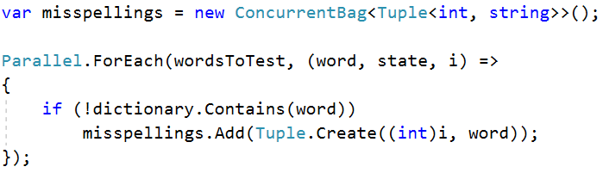
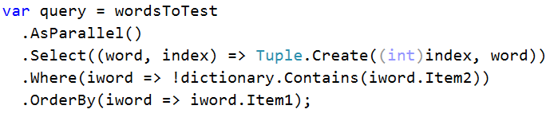
Parallel.ForEach + PLINQ

Slide 19
Асинхронность

Slide 20
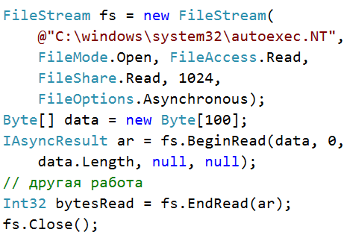
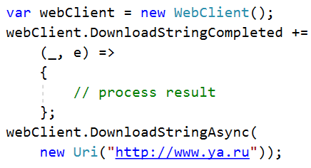
До .NET 4.5 (2012)
Asynchronous programming model (APM)
Event-based asynchronous pattern (EAP)
IAsyncResult BeginOperation()
EndOperation(IAsyncResult ar)
метод OperationAsync
событие OperationCompleted

Slide 21
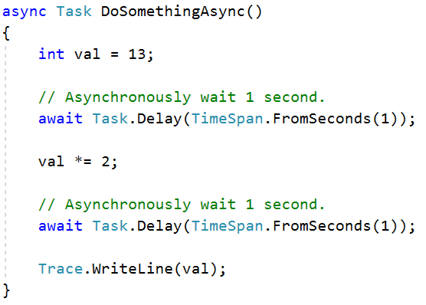
Task-based Asynchronous Pattern (TAP)

Slide 22
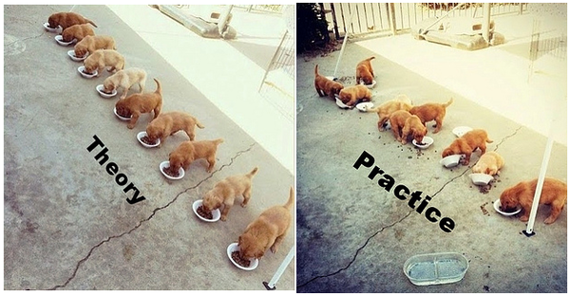
Как не выстрелить себе в ногу

Slide 23
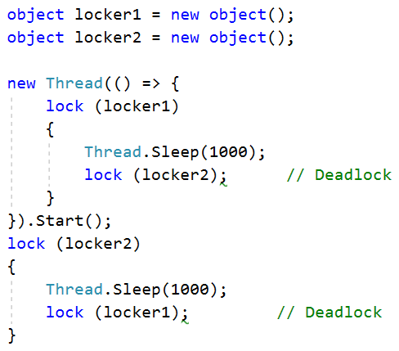
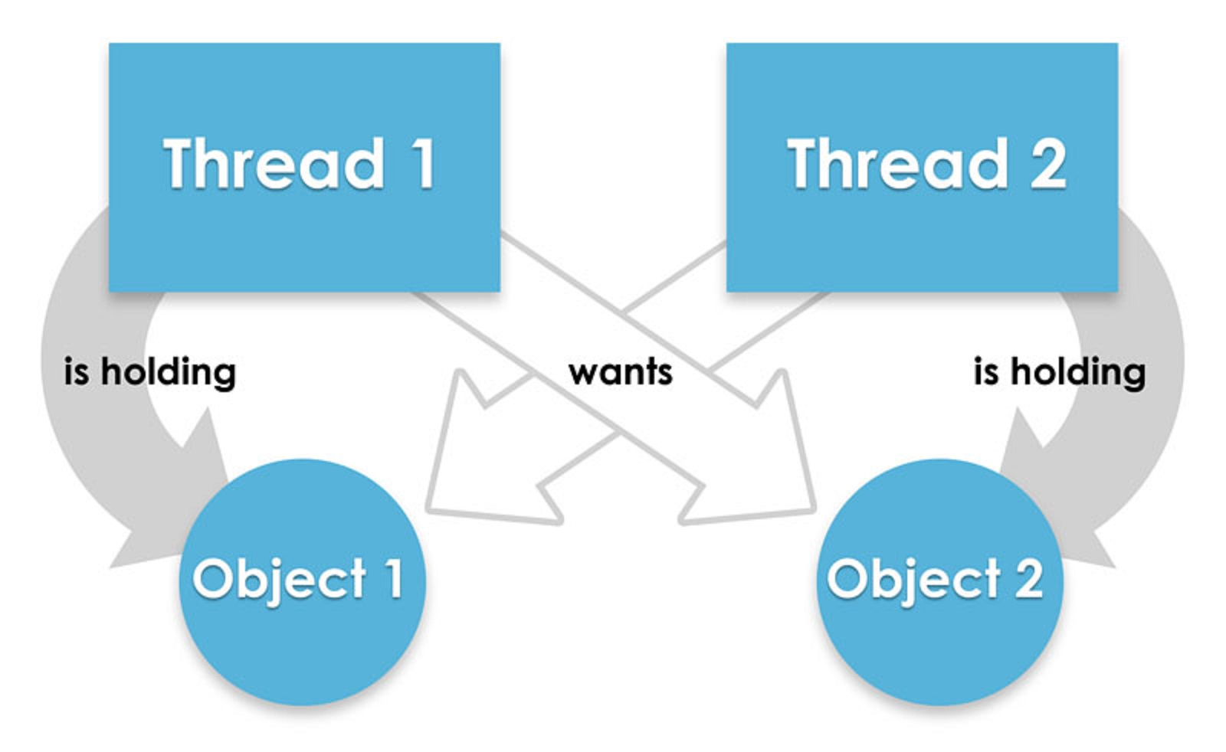
Deadlock

Slide 24
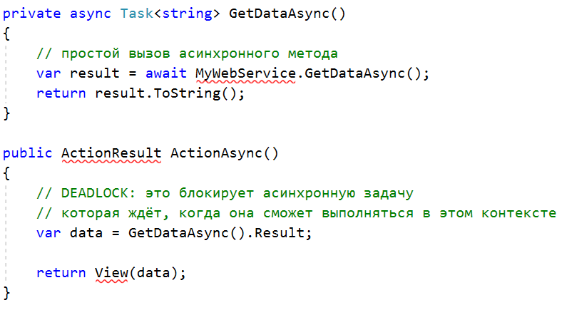
Deadlock в асинхронном коде
async ActionResult
ConfigureAwait(false)

Slide 25
Deadlock в асинхронном коде
Помните про контекст синхронизации
Не выполняйте блокирующих ожиданий асинхронного кода
Используйте async/await во всей цепочке вызовов

Slide 26
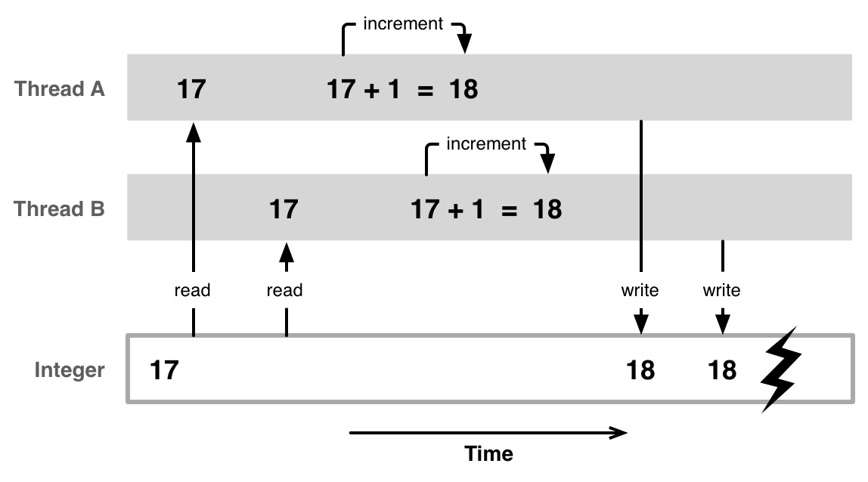
Состояние гонки

Slide 27
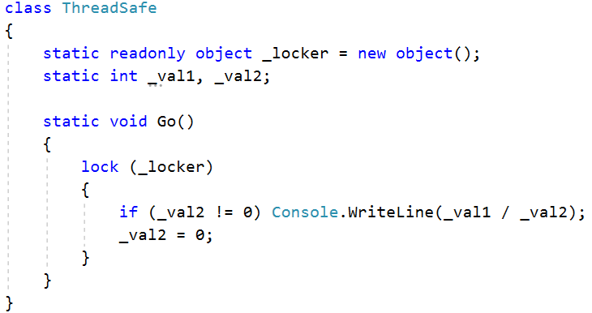
Примитивы синхронизации
Блокирующие секции
Семафоры
Мьютексы
Interlocked

Slide 28
System.Collections.Concurrent

Slide 29
Состояние гонки
Не работайте с потоконебезопасными структурами данных из нескольких потоков
lock(object) {}
Interlocked
Пользуйтесь специальными коллекциями из System.Collections.Concurrent
ConcurrentDictionary
Выполняйте операции с коллекциями за один вызов метода
Notes:
Immutable
ProducerConsumer

Slide 30
Обработка ошибок
Обрабатывайте AggregateException
Для обработки реального исключения используйте методы объекта AggregateException Flatten и Handle

Slide 31
Запуск фоновых задач
Task.Run() или Task.Factory.StartNew()
Для параллелизма по данным стоит использовать класс Parallel или PLINQ
Запущенные таким образом фоновые задачи можно ожидать блокирующим образом, в отличие от асинхронных методов
Не использовать в ASP.Net

Slide 32
Остановка выполнения
Используйте механизм CancellationToken
Наличие запроса отмены задачи необходимо проверять вручную

Slide 33
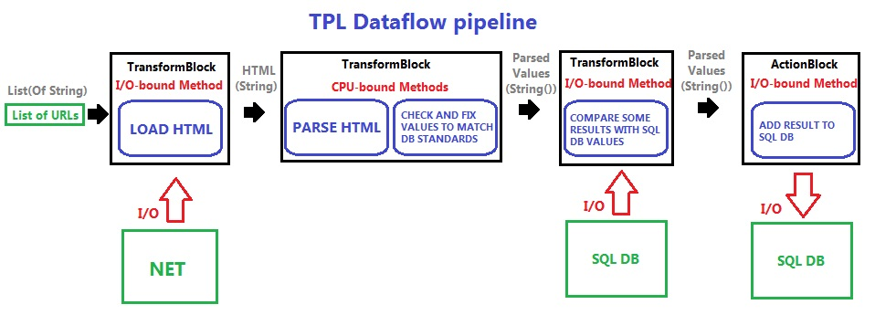
Сложная обработка данных

Slide 34

Reactive Programming
- декларативный стиль программирования, при котором приложение реагирует на возникающие события

Slide 35
Ресурсы
Task-based Asynchronous Pattern
Concurrency in C# Cookbook
C# Concurrent Collections
http://www.albahari.com/threading/

Slide 36
Спасибо за внимание

